Slide 1

ACTIVIDAD N°7
MODULO 3: ARQUTECTURA EN REDES IOT DE BAJO CONSUMO

Slide 2
CONTENIDO
01
02
03
04
05
06
07
DIRECCIONES
VISTA FINAL
MICROCONTROLADOR
CODIGO: TRANSMISOR RF
CODIGO: RECEPTOR RF
ARQUITECTURA MODULO TX
ARQUITECTURA MODULO RX

Slide 3

DIRECCIONES
REPOSITORIO:
HTTPS://GITHUB.COM/ISPC-OPALO/ARQUITECTURA-Y-CONECTIVIDAD
REQUISITOS:
../A REQUISITOS\ACTIVIDAD N7.PDF
DATASHEETS:
../B INVESTIGACION\DATASHEETS
PROTOTIPO:
CODIGO TX:
../C PROTOTIPO\ACTIVIDAD N°7\TP7 - RF\01-TRANSMISORRF-AYC
CODIGO RX:
../C PROTOTIPO\ACTIVIDAD N°7\TP7 - RF\02-RECEPTORRF-AYC
MODELO PROTEUS:
../C PROTOTIPO\ACTIVIDAD N°7\TP7 - RF\TP7-AYC2025-RF.PDSPRJ
PRESENTACION:
../D PRESENTACION\ACTIVIDAD N°7\ACTIVIDAD N°7.PPTX

Slide 4
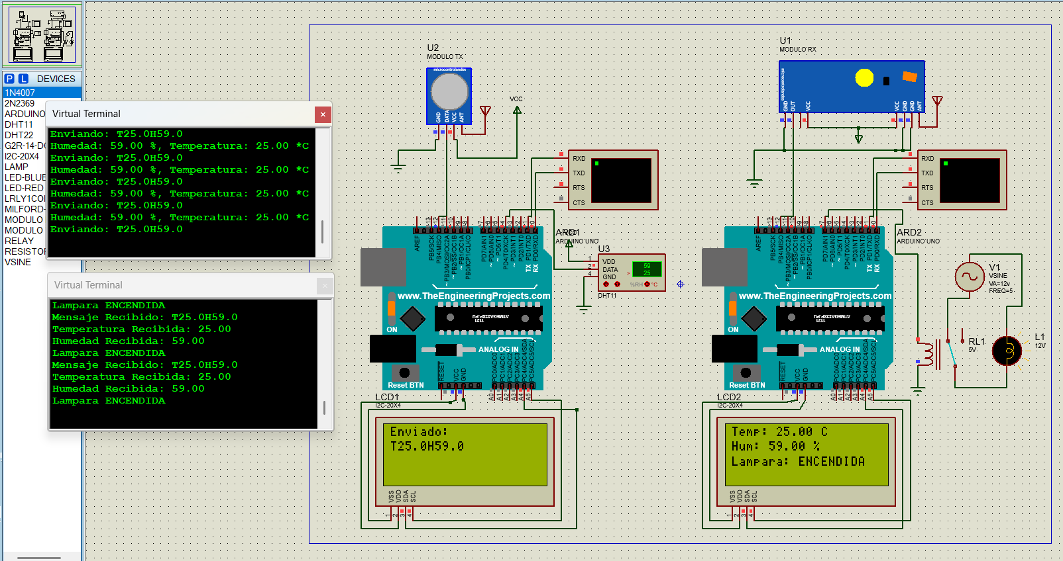
VISTA FINAL

Slide 5
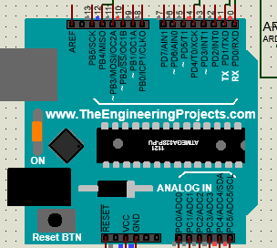

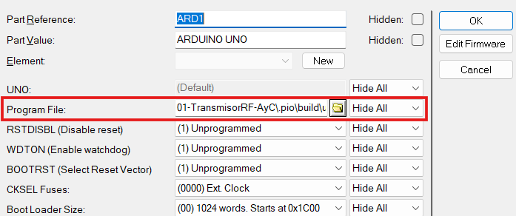
MICROCONTROLADOR
Se utilizo el arduino UNO, por que el modulo ya existe en la plataforma de proteus, y es facilmente configurable, partiendo el archivo complilado .hex realizado en otra plataforma
El archivo en formato hexadecimal que requiere el entrono de proteus lo optenemos mediante la complilacion realizada de los programas, tanto para el transmisor como el receptor, realizado en el entorno habitual de VsCode/PlatformIO
En la proxima diapositiva verificamos el codigo en cuestion.

Slide 6
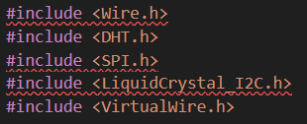




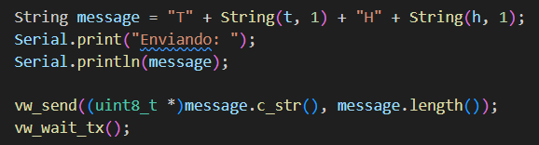


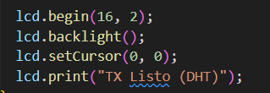
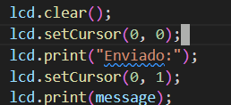
CODIGO: TRANSMISOR RF
LIBRERIAS
INICIALIZAMOS ELEMTOS
LOOP
VIRTUAL WIRE
LECTURA DHT11
MANEJO DE ERROR
CONFIGURACIONES DE PINES
COMUNICACION SERIAL
FORMATO DE MSJ Y ENVIO CON VW
DHT11
OBJETOS
LCD
ACTUALIZAMOS DISPLAY CON MSJ

Slide 7
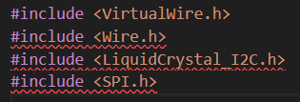
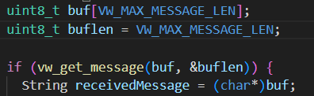
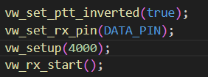

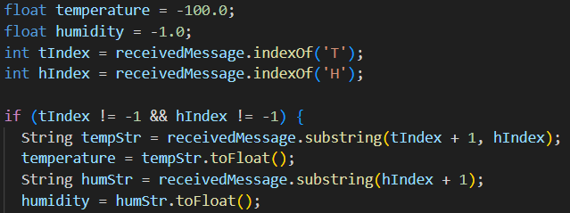


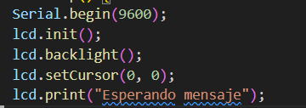

CODIGO: TRANSMISOR RF
LIBRERIAS
INICIALIZAMOS ELEMTOS
LOOP
VIRTUAL WIRE
RECEPCION Y PROCESAMIENTO DEL MSJ
CONFIGURACIONES DE PINES
EXTRACCION Y FORMATO
*HABILITANDO MODO ESCUCHA PERMANENTE
RELE
OBJETOS
LCD
CONDICIONAL PARA MANEJO DE LA LAMPARA

Slide 8

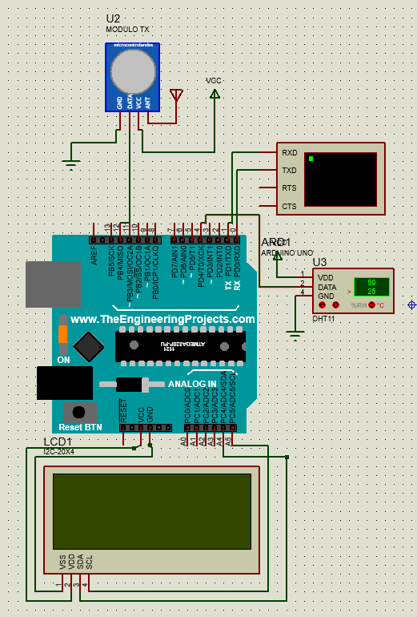
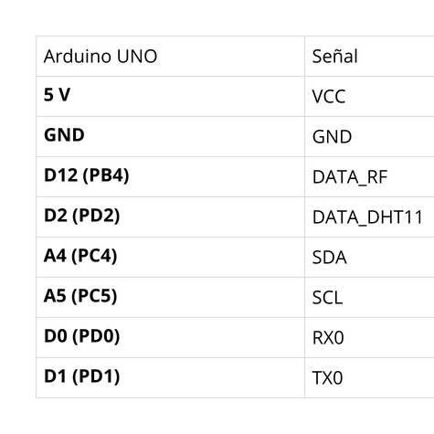
ARQUITECTURA TX
El riel de 5V del UNO alimenta al módulo RF, al sensor DHT11 y al back-light del LCD. La línea de GND es común a todos los módulos.
Comunicación RF (VirtualWire): Se utiliza un pin GPIO dedicado (DATA) para modular ASK a unos 4 kbps, definidos en el codigo.
Sensor DHT11 utiliza un solo hilo de datos bidireccional conectado al pin 4
Pantalla I²C 20×4 comparte el bus I²C del Arduino en los pines A4 (SDA) y A5 (SCL). Además de SDA y SCL, solo necesita alimentación (VCC) y tierra (GND).
Los pines D0 (RX0) y D1 (TX0) del Arduino van a un terminal virtual en Proteus, donde se muestran los mensajes de Serial.print().

Slide 9
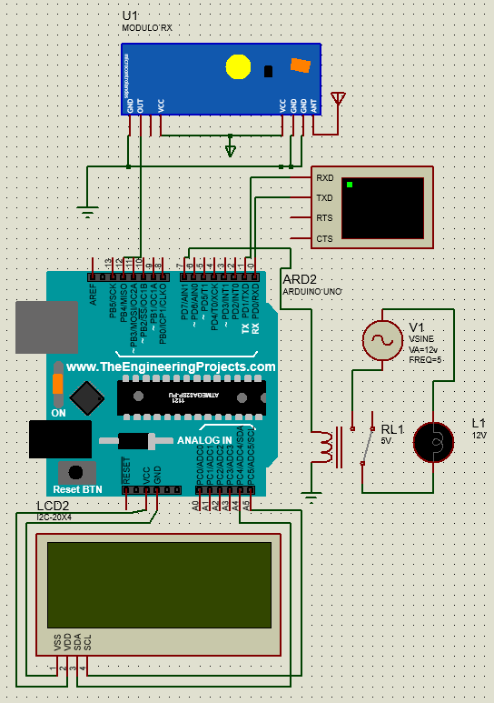
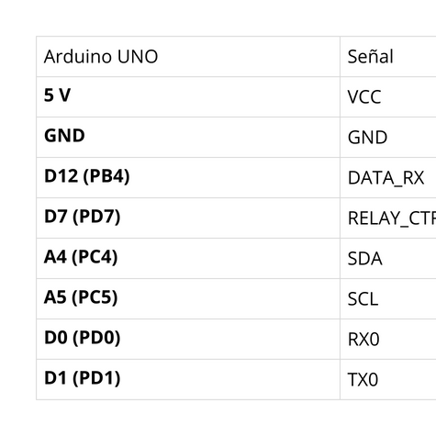
ARQUITECTURA RX
El riel de 5V del UNO alimenta al módulo RF, al sensor DHT11 y al back-light del LCD. La línea de GND es común a todos los módulos.
módulo RX (“DATA OUT”) va a un GPIO del Arduino(PIN 12). Solo requiere líneas que DATA, VCC y GND.
Uno de los terminales de la bobina del relé se alimenta a 5 V; el otro va al pin digital elegido (PIN D7) pasando antes por un transistor de conmutación. El contacto del relé se inserta en serie entre la fuente de 12 V (Vsine) y la lámpara L1, de modo que al energizar la bobina ésta cierra el circuito de 12 V y enciende la lámpara.
Pantalla I²C 20×4 comparte el bus I²C del Arduino en los pines A4 (SDA) y A5 (SCL). Además de SDA y SCL, solo necesita alimentación (VCC) y tierra (GND).
Los pines D0 (RX0) y D1 (TX0) del Arduino van a un terminal virtual en Proteus, donde se muestran los mensajes de Serial.print().

